Slide 1


PLANI ZA LETO 2015,
NOVOSTI IN TURISTIČNA TAKSA
Grad Dobrovo, 4.2. 2015
Erika Kovačič Marinič
Vodja TIC Brda

Slide 2
PLAN SEJMOV IN BORZ 2015

Slide 3

EXPO MILANO - SVETOVNA RAZSTAVA TRETJE GENERACIJE
Pod sloganom „Hrana za Planet, Energija za Življenje”
Predstavilo 142 držav;
53 držav samostojno ostalo tematski sklopi
I feel SLOVEnia, Green. Active. Healthy
Trajanje 6 mesecev od 1.5. – 30.10.2015
Regijske predstavitve po 14 dni
Pričakuje se 20 MIO obiskovalcev
130.000 obiskovalcev / DAN
EXPO LOVER – JAPONCI IN KITAJCI (3 MIO)
5 zrn : Soline, čebelarstvo, termalna voda, pohodništvo in kolesarjenje, Projekt Lenarčič prelet severnega tečaja in merjene črnega ogljika

Slide 4
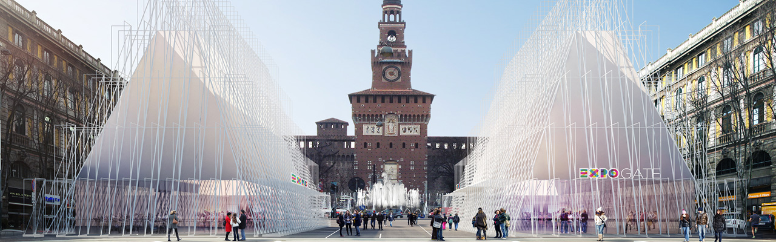
MOŽNOSTI PREDSTAVITVE V MESTU MILANU
Expo in citta Milano 21.in 22.3. 2015 (pult + oder za šov 45min.)
Na razpolago pult, oder za kuharske šove, različne delavnice

Slide 5


MOŽNOSTI PREDSTAVITVE V OKVIRU SLOVENSKEGA PAVILJONA
Na samem Expu regija Smaragdna pot se predstavlja od 16.-31.5. 2015
Doživetje Smaragdne poti je doživetje čiste energije v deželi, kjer življenje tukaj teče v barvah.
Oder in servisna pot ob paviljonu
manjši priložnostni razstavni prostor),
VIP prostori namenjeni poslovnim srečanjem
5 zrn: Šport in narava, Vino in kulinarika, Kulturno-zgodovinska in tehnična dediščina, Zabava (velike letne prireditve, igralništvo) presežki

Slide 6
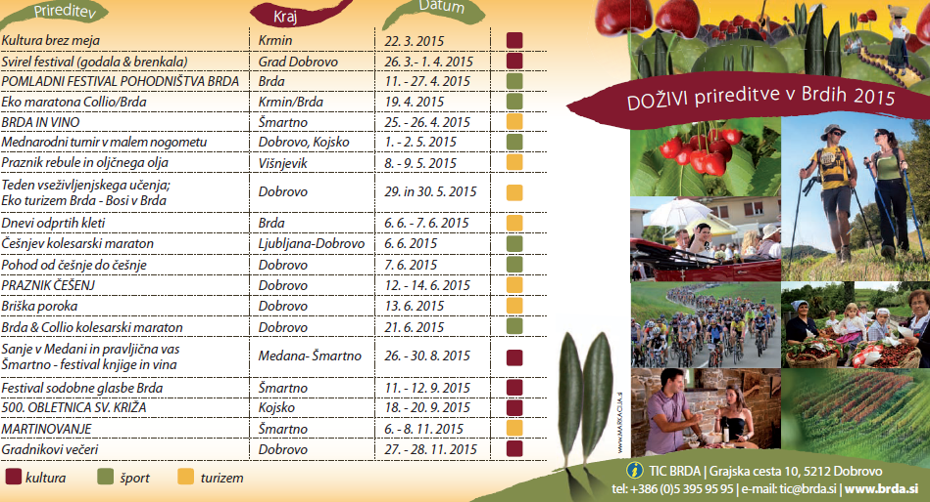
PRIREDITVE V BRDIH

Slide 7
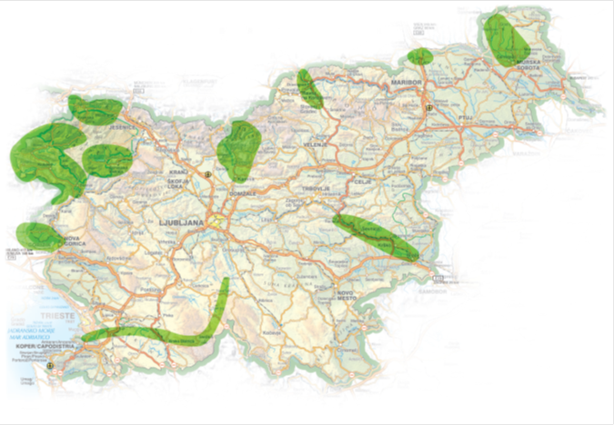
SLOVENIJA HODI - POHODNIŠKI FESTIVAL 2015
14. Festivalov po Sloveniji
Pomladni festival pohodništva Brda 19.- 27.4. 2015
Otvoritev sezone AAT
Treking z oslički
Pohod po Eko Maratoni
Eko Maratona Brda/Collio
Tradicionalni pohod KS Medana

Slide 8
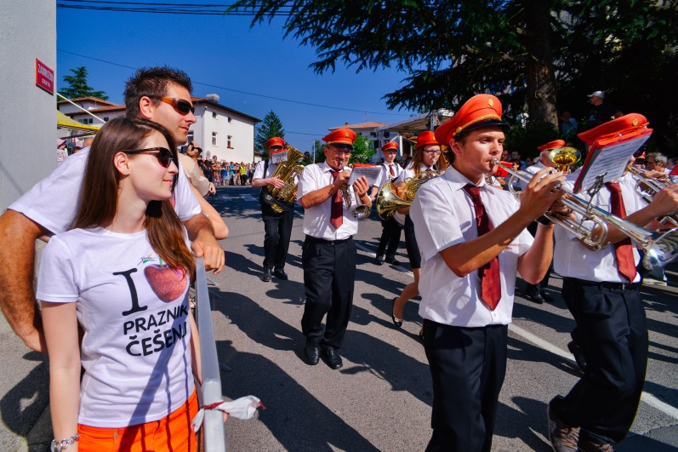
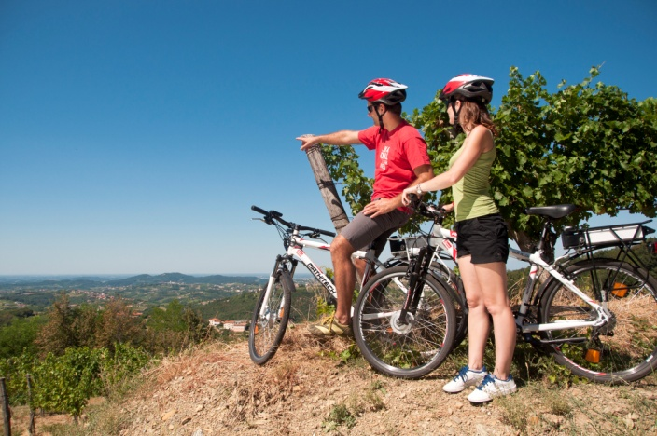
LETNE PRIREDITVE - NOVE
Svirel – mednarodni tekmovanje godal in brenkal 26.3.-2.4. 2015
Teden vse življenskega učenja – Eko turizem – bosi v Brda 29. in 30.5. 2015
Brda / Collio kolesarski maraton 21.6. 2015
500 obletnica Sv. Križa 18. – 20.9. 2015

Slide 9
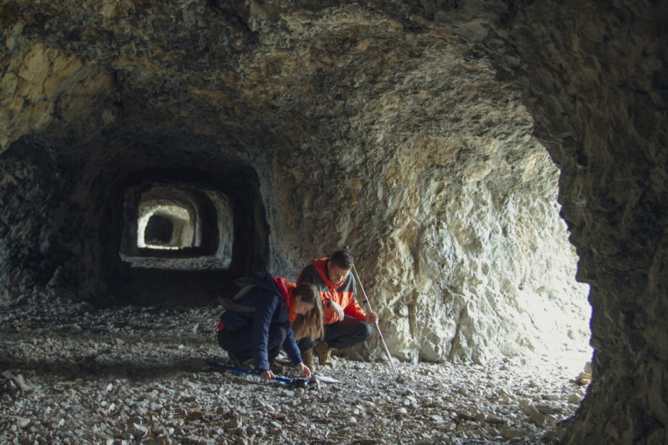
ZAKLJUČKI ČEZMEJNIH PROJEKTOV
Zbor zbirk (popis zbirk zasebnih zbirateljev, Paviljon na gradu Dobrovo z otvoritvijo razstave Briški meštirji - konec marca 2015)
Pot miru (od Alp do Jadrana) postavitev informacijskih tabel po Brdih z vsebinami 1. sv. Vojne
  otvoritev razstave v stolpu na Sv. Križu in bo tudi uvod v dogodke, ki bodo v letošnjem letu zaznamovali 500 letnico cerkvice Svetega Križa v Kojskem,
  pohod OZVVS Brda po poteh Poti miru bo 23. 5. 2015 in bo letos točno na 100 obletnico, ko je Brda zasedel II. korpus 2. italijanske armade.
Bimobis - zaključna konferenca 27.3.2015
z mednarodno priznanimi strokovnjaki na
področju razvoja kolesarskega turizma

Slide 10
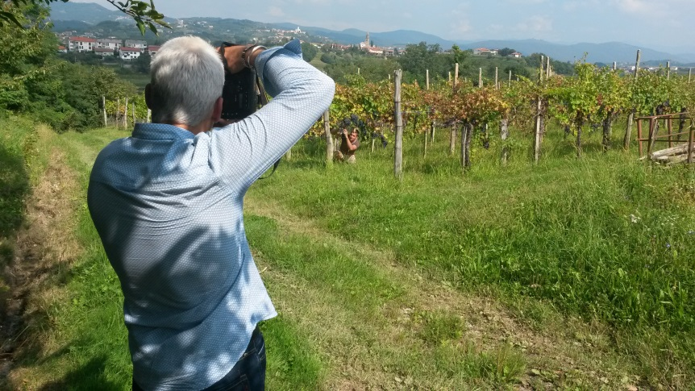
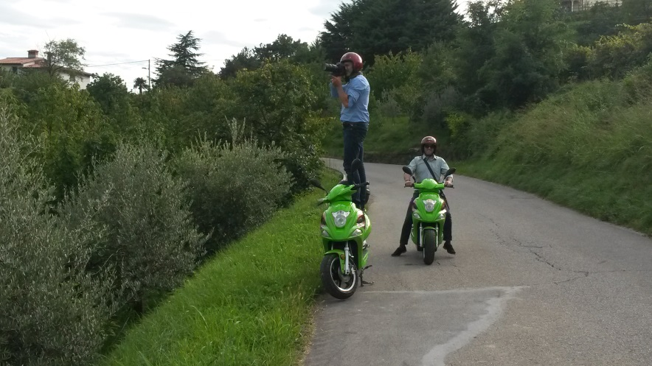
PLANIRANE ŠTUDIJSKE TURE 2105
Študijska tura za novinarje specializirane za Enogastronomijo
9.4. 2015 in nov. 2015 v sodelovanju Konzorcija Brda
Študijska tura za hrvaške novinarje od 16.-19.4. 2015 (dolina Soče in Brda)
Študijska tura za francoske ali poljske novinarje (dolina Soče, Brda in V. dolina)
Študijske ture za turistične novinarje preko celega leta v organizaciji Spirita

Slide 11

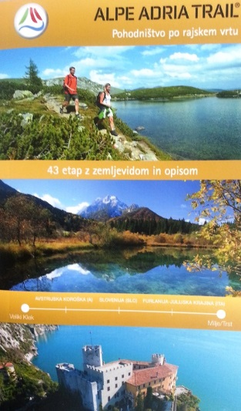


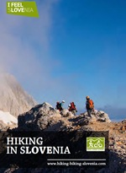
BRDA V TISKANIH ZLOŽENKAH O SLOVENIJI
Kolesarjenje v Sloveniji
Pohodništvo v Sloveniji
Soča povej
Alpe adria trail
Vinske ceste v Sloveniji

Slide 12


TISKANE NOVOSTI
Prireditve v Brdih 2015
Slovenija hodi
Prospekt Doživi
Prospekt Smaragdna pot v ruskem jeziku
Zahvalne vizitke s povabilom na anketo
Sejemski letak – sledite nam

Slide 13
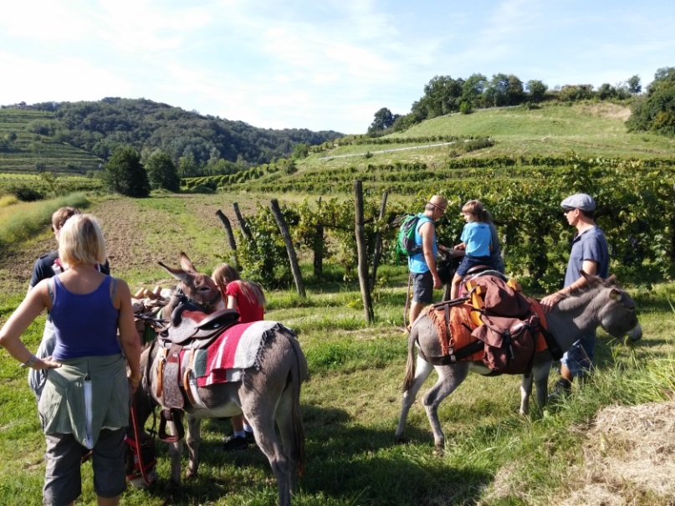
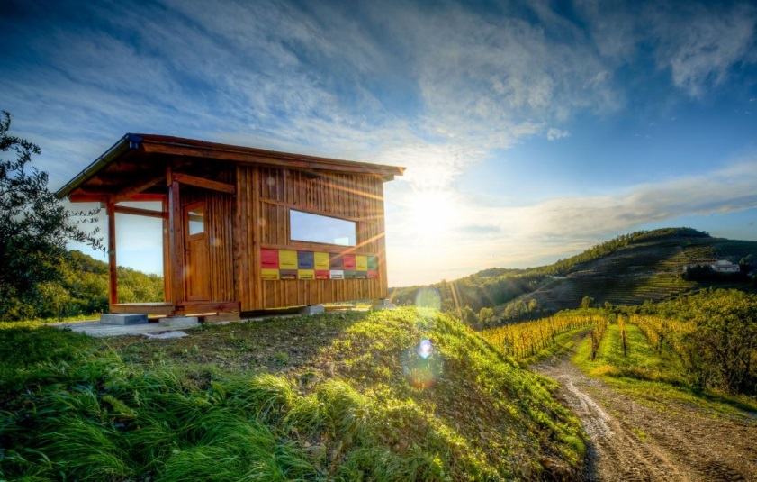
NOVOSTI V BRIŠKI PONUDBI
TREKING Z OSLIČKI
(Gornje Cerovo)
APITURIZEM, APITERAPIJA
(Hlevnik)
OLJČNI BAR (Hiša kulture Šmartno)
Turistična agencija Terracycling
(kolesarski paketi)

Slide 14
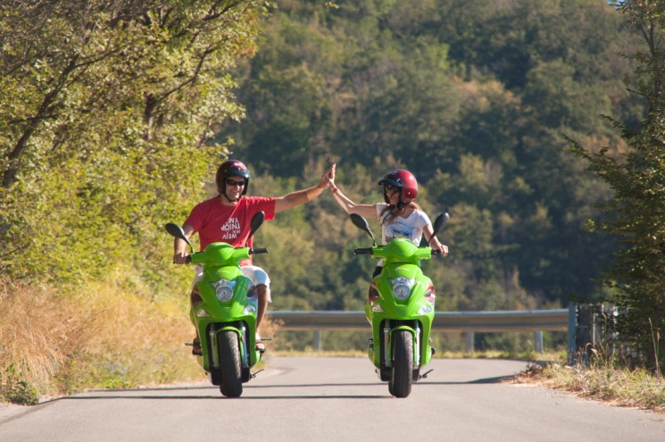
PLANI ZA LETO 2015
Otvoritev Vile Vipolže sept. 2015
Razvoj kartičnega sistema (enotna vstopnica za oglede po Brdih)
Izposoja E-koles navezava s podjetjem Bikeways in Cult Nova Gorica
Vložni listi za poročno destinacijo in kongresni turizem za prospekt Doživi
Prevod Muzejske zbirke A. Gradnik in Baguerijeve zbirke
Evropska kulturna pot Sv. Martina (vključitev cerkev sv. Martina v Šmartnem)

Slide 15
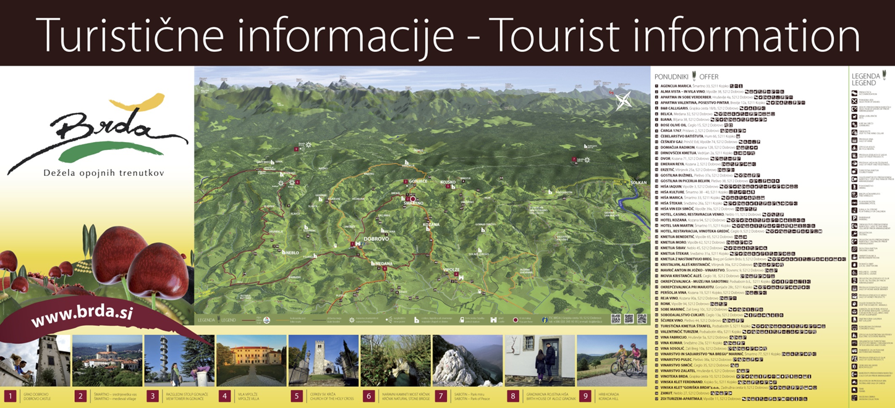
NOVE TURISTIČNE INFO TABLE
Dve manjši info tabli bodo na novo postavljeni v Kozani in Fojani
Dve veliki tabli s ponudniki bodo zamenjane v Gonjačah in pred gradom Dobrovo
Dve velike tabli pa bodo na novo postavljeni pred Vilo Vipolže in na padartih v Šmartnem

Slide 16



GIZ Pohodništvo in kolesarjenje
Brda smo vključeni v GIZ Pohodništvo in kolesarjenje
Možnosti kategorizacija namestitvenih kapacitet (pohodniški ali kolesarski objekt)
Javni poziv bo v feb. 2015 na www.slovenia.info/poslovne strani
Včlanitev v GIZ Pohodništvo in kolesarjenje

Slide 17
TURISTIČNA TAKSA – nov odlok
V Sloveniji je TT ena najnižjih tarif v Evropi.
Kot zanimivosti:
Italija – razdeljena na dve kategorizaciji (bolj in manj tur. območja)
Rim, Milano, Firence, Benetke je TT 5€ ostali imajo TT 3€
Na Madžarskem pa 3% od plačane nočitve
Od 1.1. 2015 je stopil v veljavo zakon o povišanju vrednosti točke iz 0,0918 na 0,115 tako da v občini Brda trenutno znaša TT 1,15€.
S 1.3. 2015 začne veljati nov odlok o spremembi točke, ki je bil sprejet na občinski seji dne 29.1.2015.
Sprememba točk iz 10 na 11 in posledično tudi dvig TT na 1,265.
Tako smo se poenotili z sosednjimi občinami in ostalimi turističnimi območji po Sloveniji.
Pričakovati pa je še eno zvišanje TT na ravni države.

Slide 18
TURISTIČNA TAKSA – struktura
Država | Skupaj turistov | Struktura gostov po skupinah (vpisati št. posameznikov v skupini)
 |  | Družine z otroci | Pari pod 60 let | Pari nad 60 let | Pohodniki | Kolesarji, motoristi, športniki | Kongresni gostje | Igralniški gostje
Slovenija
Avstrija
Italija
…
…
…

Slide 19
HVALA ZA POZORNOST!

